Slide 1






Navigating Mis- and Disinformation at an Older Age
MEEDIAKIRJAOSKUS
SOTSIAALMEEDIAS
Sujuvama ja turvalisema info jagamise suunas

Slide 2
Sotsiaalmeedia olemus
Kogukonnapõhine meedia, kus igaüks saab luua ja jagada sisu.
Informatsiooni, arvamuste ja reklaami eristamine võib olla keeruline.
Kasutajatel peab olema võime mõista, hinnata ja luua sisu vastutustundlikult.
Iga kasutaja panustab sellesse, millist teavet internetis levib.

Slide 3
Pööra tähelepanu
Info usaldusväärsus
  Selgita välja, kes sisu lõi ja mis eesmärgil.
  Võrdle teavet mitmest allikast.
Algoritmid ja nähtavus
  Sinu tegevus kujundab seda, mida sa näed.
  Mida rohkem sa suhtled teatud tüüpi sisuga, seda rohkem sarnast sisu sulle näidatakse.
Reklaam ja mõju
  Õpi eristama reklaame, arvamusi ja fakte.
  Küsi endalt alati: Kes sellest kasu saab, kui ma seda usun?

Slide 4
Turvalisuse ja privaatsuse haldamine
Mõtle hoolikalt, millist isiklikku infot sa jagad.
Alati küsi luba enne, kui postitad fotosid või muud teavet teiste kohta.
Õpi ära tundma võltsprofiile, pettussõnumeid ja sobimatut sisu.
Kontrolli oma privaatsusseadeid: kes näeb su postitusi, kes saab sinuga ühendust võtta?
Luba kaheastmeline autentimine lisakaitseks.

Slide 5
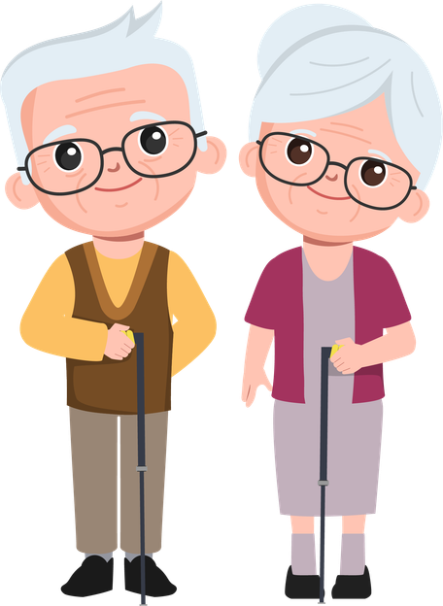
Suhtlus ja vastutus
Info levib sotsiaalmeedias kiiresti – kontrolli ja mõtle enne jagamist.
Sa võid eriarvamusel olla, aga ole tark ja vali oma lahinguid.
Trollide eesmärk on provotseerida ja õhutada konflikte – ära võta konksu alla.
Empaatia, konstruktiivne dialoog ja teiste privaatsuse austamine on kõik osa meediakirjaoskusest.

